Slide 1

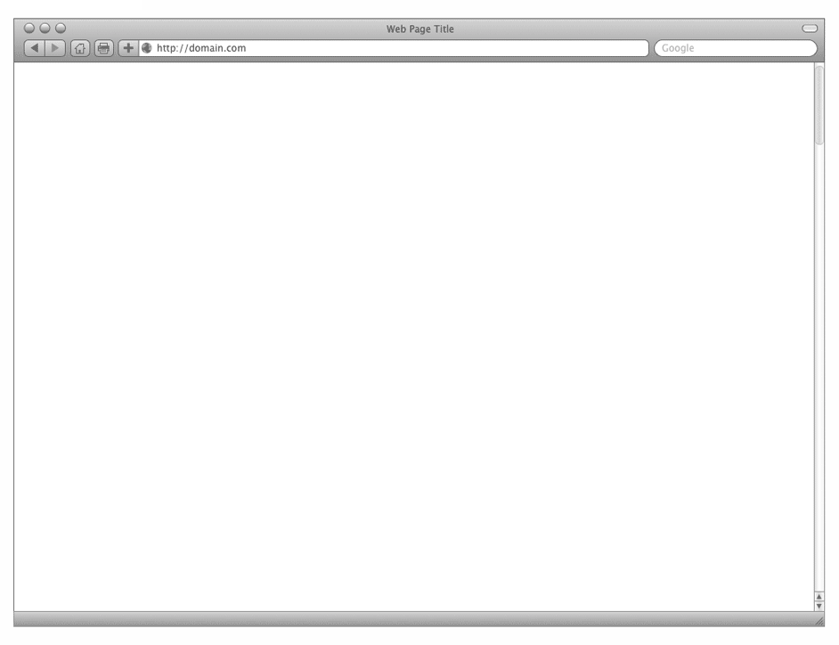
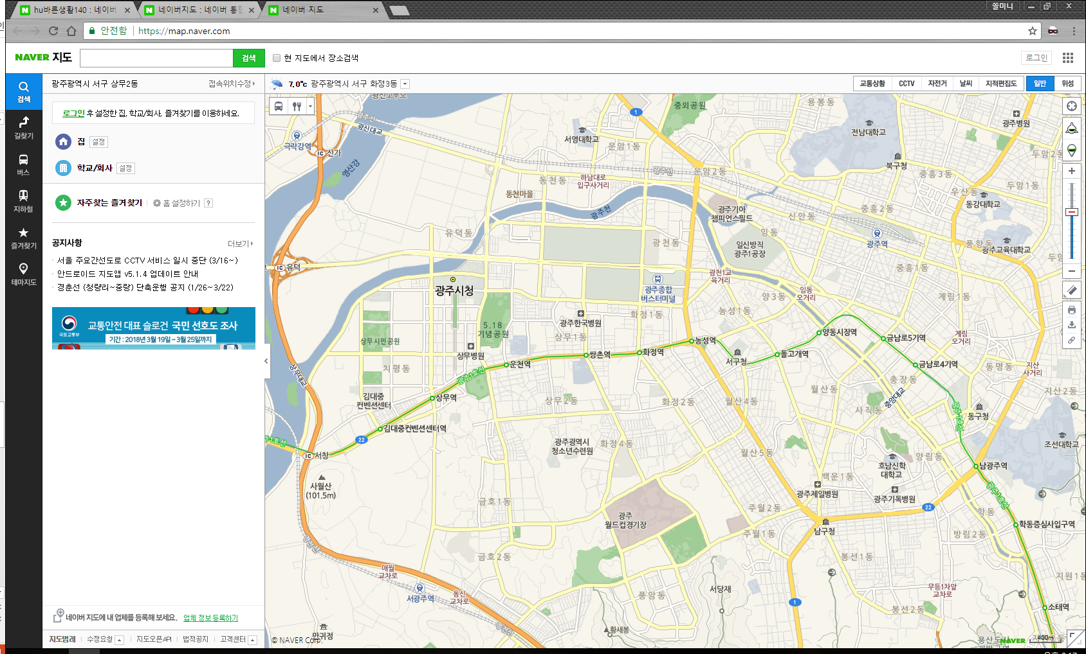
산학캡스톤디자인1
공공데이터를 활용한 의료 웹 서비스
국내의 좋은 상급 병원을 알려줘!!
충치
검색
A. XX 치과
B. OO 치과
A
C. XO 치과
B
D. OX 치과
C
D
트위터 실시간 스트리밍 데이터를
분석하여 요즘 언급이 많이 되는
질병 이슈를 시각화
3조
팀명 | HoLo
담당교수 | 정현숙 교수님
분반 | 02분반
발표일 | 3월 28일
발표자 | 김민중
조원 | 남솔민, 김새흰, 진소영, 박소연

Slide 2
INDEX
조원 소개 및 역할 분담
기능 설계
개발 환경
사용 데이터
전체 일정
예산

Slide 3





HoLo조 조원 소개 및 역할 분담
남솔민
nsm1027@naver.com
https://github.com/Ssolmini
데이터 수집 및 분석
김민중
kl4314@likelion.org
https://github.com/kl4314
데이터 수집 및 분석
김새흰
shms1025@naver.com
https://github.com/huinee
데이터 수집 및 분석
진소영
syoung9606@naver.com
https://github.com/syoung9606
웹 개발
박소연
rkdi100@naver.com
https://github.com/Parksoyeon12
웹 개발

Slide 4
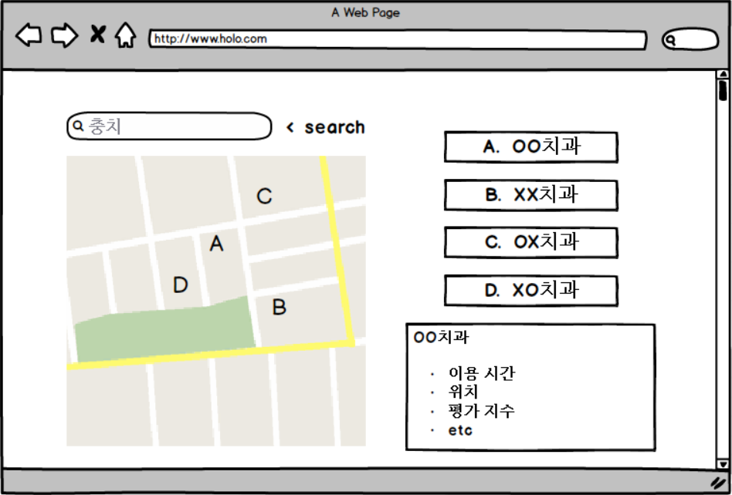
기능 설계
1
자신의 질병을 입력한다
3
2
병원을 선택하면
그 병원에 대한 정보가
나타난다
자신의 위치와
가까운 병원을
나타낸다

Slide 5



개발 환경
운영체제 | Ubuntu(16.04)
깃 허브로의 소스관리와 실질적인 개발을 리눅스의 우분투 환경에서 행할 것임
데이터 처리 및 시각화 | Python 3.6-rpy2
R의 기능을 파이썬 내에서 사용할 수 있게 하는 rpy2 모듈을 사용하여 데이터 처리 및 시각화를 실시할 것임
Web | Python 3.6
웹 서비스를 제공하기 위해 웹 페이지를 파이썬으로 작성

Slide 6
사용 데이터
보건 의료 빅데이터 개방 시스템
질병별 병원 평가 정보(오픈API or 파일데이터)
상세기능 : 병원평가등급기준목록조회, 병원전체평가결과목록조회, 질병별평가결과목록조회
활용 목적 : 건강보험심사평가원에서 의료기관들에 대한 평가를 실시하여 얻은 평가 값을
통해 양질의 병원이 어느 곳인지 알려주기 위함
의료기관별 상세정보 서비스(오픈API)
오퍼레이션 목록 : 시설정보, 세부정보, 진료과목정보, 교통정보, 전문병원지정분야 등
활용 목적 : 질병별 병원 평가를 기반으로 검색된 병원에 대한 정보를 제공하기 위함

Slide 7
전체 일정
활동 | 3-1 | 3-2 | 3-3 | 3-4 | 4-1 | 4-2 | 4-3 | 4-4 | 5-1 | 5-2 | 5-3 | 5-4 | 6-1
계획 수립 및 자료조사
개발 환경 구성
파일 데이터 및 오픈 API 사용
웹 페이지 작성
수집 데이터 저장
중간 검토
데이터 분석 및 처리
모듈과 웹 연동
서버 연동
테스트 및 버그 픽스
경진대회 참가 및 최종 결과보고

Slide 8

예산
<예상 예산>
제본 : 20,000원
회의 2회 비용 : 200,000원
<H/W 예산>
서버용 PC/ 데이터 처리용 PC 709,000원
프로세서 : 인텔 / 코어i3-6세대 / i3-6100 (3.7GHz) / 스카이레이크
메모리 : DDR4 4GB
디스크 : HDD500GB
929,000
PC정보

Slide 9
r
QnA

Slide 10
감사합니다.

